Slide 1
Vuejs 2.0
Presented by
Phạm Tuân

Slide 2
Introduction
Chủ đề: nghiên cứ và ứng dụng vuejs để làm các ứng dụng web.
Mục tiêu: sau khi đào tạo có thể nắm được kiến thức cơ bản của vuejs và xây đựng được một trang web sử dụng vuejs.
Đối tượng: Lập trình viên đã biết khai niệm web và nắm rõ HTML và javaScript.
Ghi chú:
Phần đào tạo này là những kiến thức cơ bản nhất về vuejs để bắt đầu tiếp cận với nền tảng vuejs
Sau khóa đào tạo học viên có thể tiếp tục nghiên cứu và tìm hiểu thêm các tài liệu trên mạng từ https://vuejs.org/v2
Ở cuối mỗi slides sẽ có link ví dụ minh họa để xem online
Notes:
How presentation will benefit audience: Adult learners are more interested in a subject if they know how or why it is important to them.
Presenter’s level of expertise in the subject: Briefly state your credentials in this area, or explain why participants should listen to you.

Slide 3
Training Outline
Phần 1: Làm quen với vuejs
Khái niệm vuejs
SPA : ứng dụng 1 trang
JS được sử dụng.
Phần 2: Kiến trúc của vue component
Các thành phần trong vuejs
Phần 3: Các thư viện sử dụng khác
Thư viện cho template UI.
Thư viện sử dụng cho UI component
Phần 4: Phát triển ứng dụng với vue
Notes:
Lesson descriptions should be brief.

Slide 4
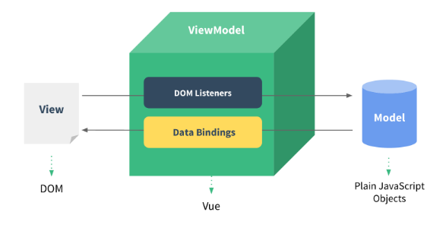

Lesson 1: What’s vuejs?
VueJS, AngularJS -> VueJS
HTML DOM -> Virtual DOM.
JS -> JS Component, Module.
Notes:
Example objectives
At the end of this lesson, you will be able to:
Save files to the team Web server.
Move files to different locations on the team Web server.
Share files on the team Web server.

Slide 5
Lesson 1: Hello vuejs
Runtime environment: NodeJS, npm
Building tool : webpack, babel
IDE: Visual code
Online IDE dùng để học: https://jsbin.com/
AngularJS : controller, directive , module.
HTML DOM tính toán trực tiếp trên html.
VueJS : Component, directive, module
Virtual DOM tính toán trên memory và render (vẽ) ra html.
https://nodejs.org/en/
https://babeljs.io/
https://webpack.js.org/
https://jsbin.com/
https://code.visualstudio.com/

Slide 6
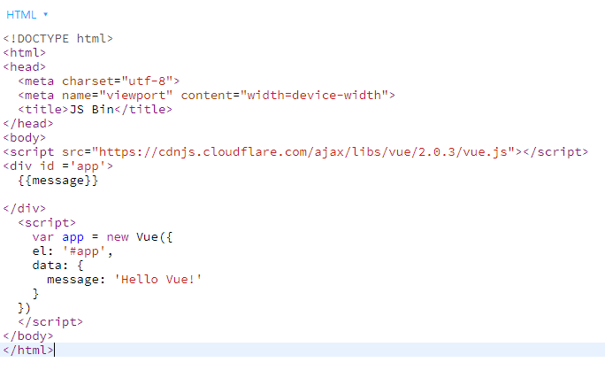
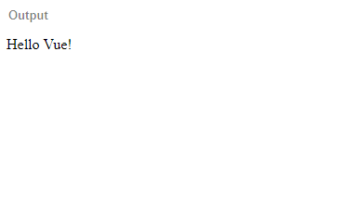
Lesson 1: Example
Link : https://jsbin.com/pacugah/edit?html,js,output

Slide 7
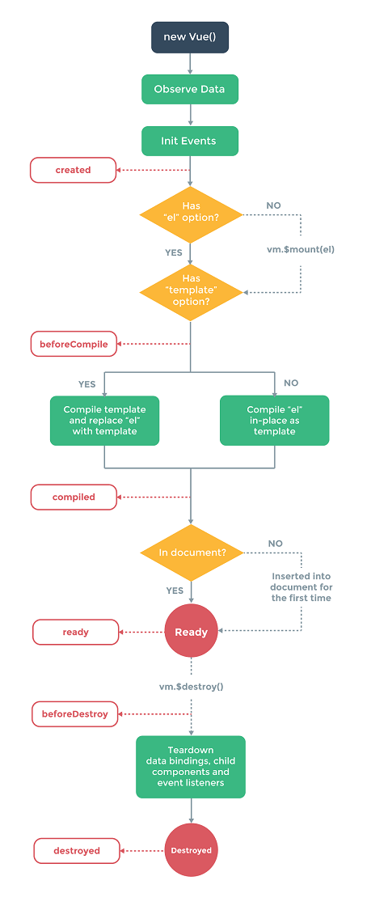
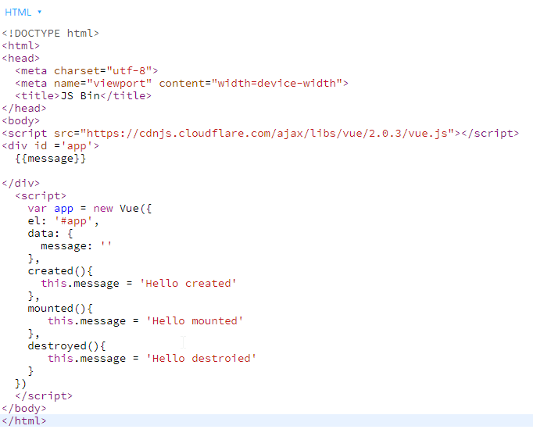
Lesson 1: Component

Slide 8
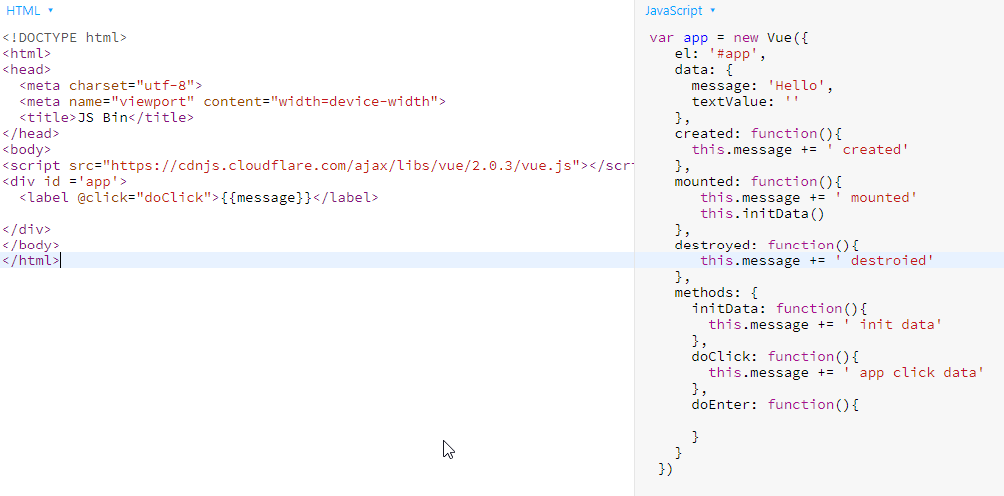
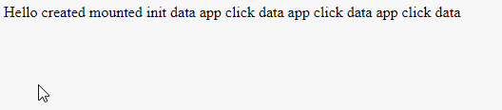
Lesson 1: Methods
https://jsbin.com/qutevif/edit?html,js,output

Slide 9
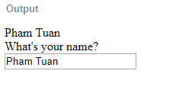
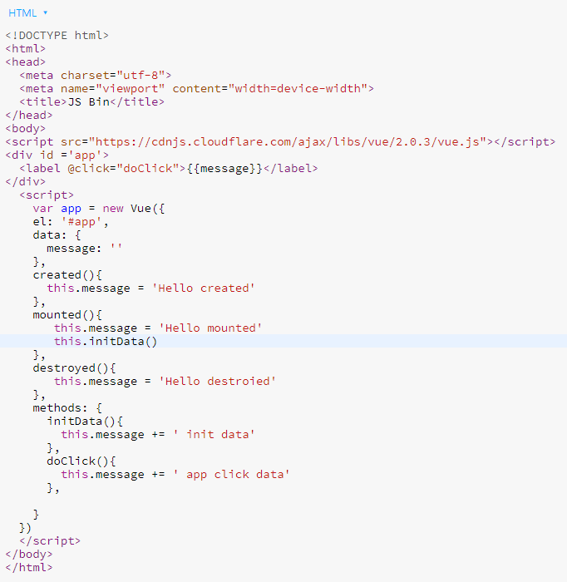
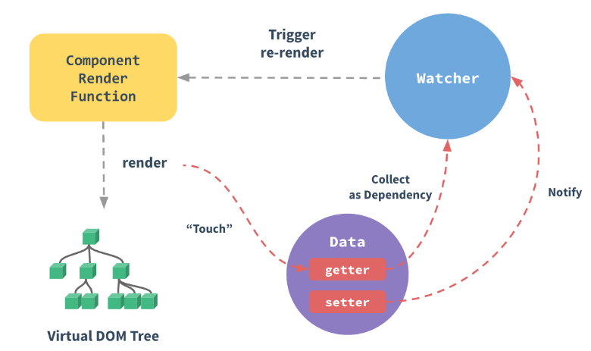
Lesson 1: Watch event
https://jsbin.com/texikoc/edit?html,js,output

Slide 10
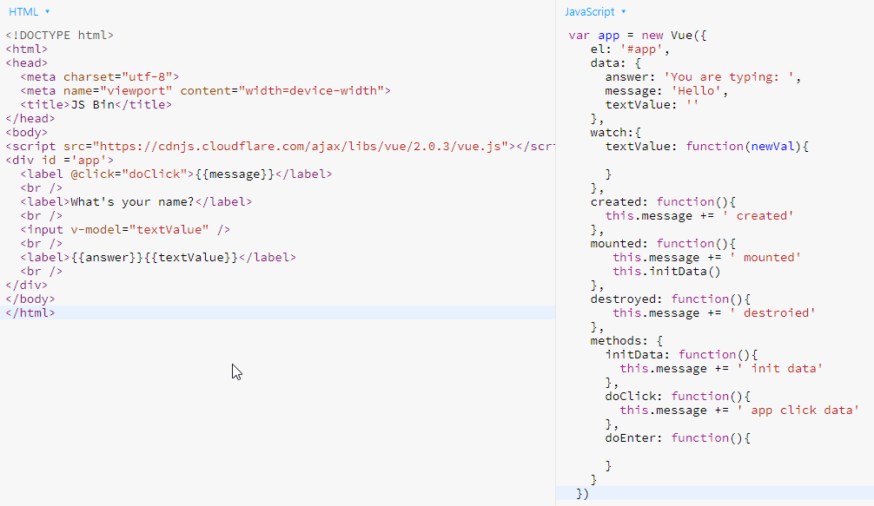
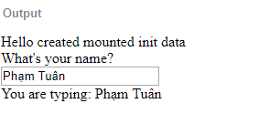
Lesson 1: v-model
https://jsbin.com/pacugah/edit?html,js,output

Slide 11
Lesson 1: Wrap-up
Vue component giống như những ngôn ngữ lập trình bậc cao.
Các trường dữ liệu khai báo trong đối tượng: data: {message: ‘’, txtValue: ‘’}.
Có các phương thức mặc định của Vue component: created(), mounted(), destroyed() …
Có các object con (JS Object) : watch: {}, methods: {}, props: {}, components: {} …
Các phương thức do người dùng tự định nghĩa được đưa vào trong object con:
methods: {
doClick(){
},
initData(){
}
}
Các trường dữ liệu trong code sử dụng this.message để tham chiếu trên js script
Các trường dữ liệu được sử dụng {{message}} để ghi lên html
Các trường dữ liệu được sử dụng v-model=“txtValue” đọc ghi giá trị trên input nhập liệu html
Việc gọi các hàm js bắt sự kiện sử dụng @click=“doClick”, @change=“”, @keyup.enter.native=“” ….

Slide 12
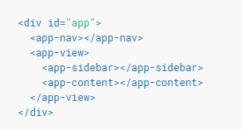
Lesson 2: Components
SPA (single page) application
Component ngang hàng.
Component cha con.
Sử dụng thẻ template

Slide 13
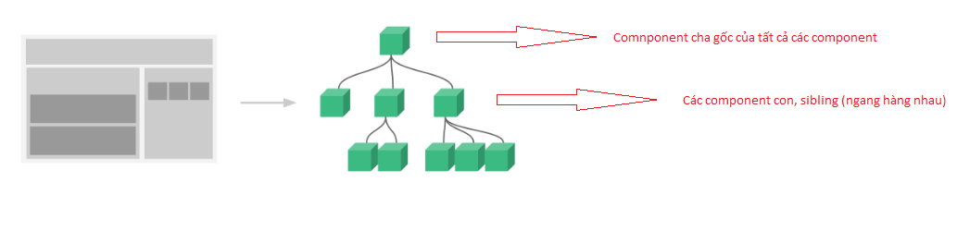
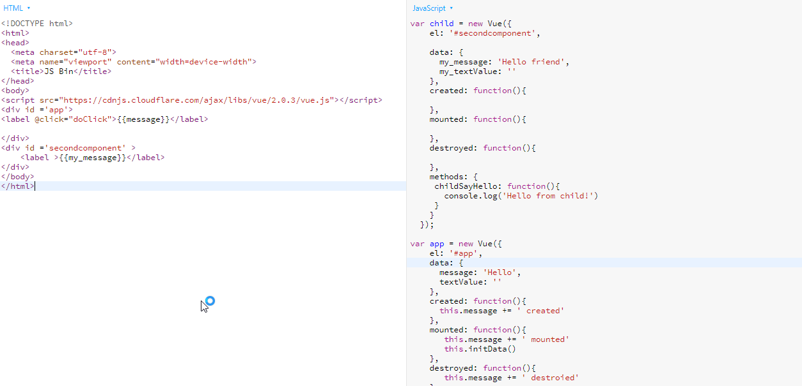
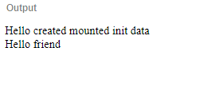
Lesson 2: Sibling component
https://jsbin.com/yevicuz/edit?html,js,output

Slide 14
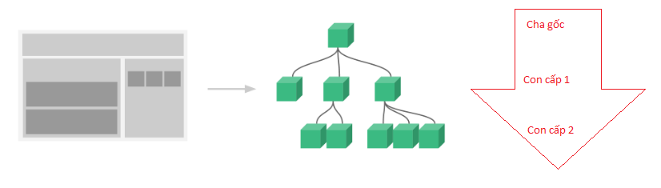
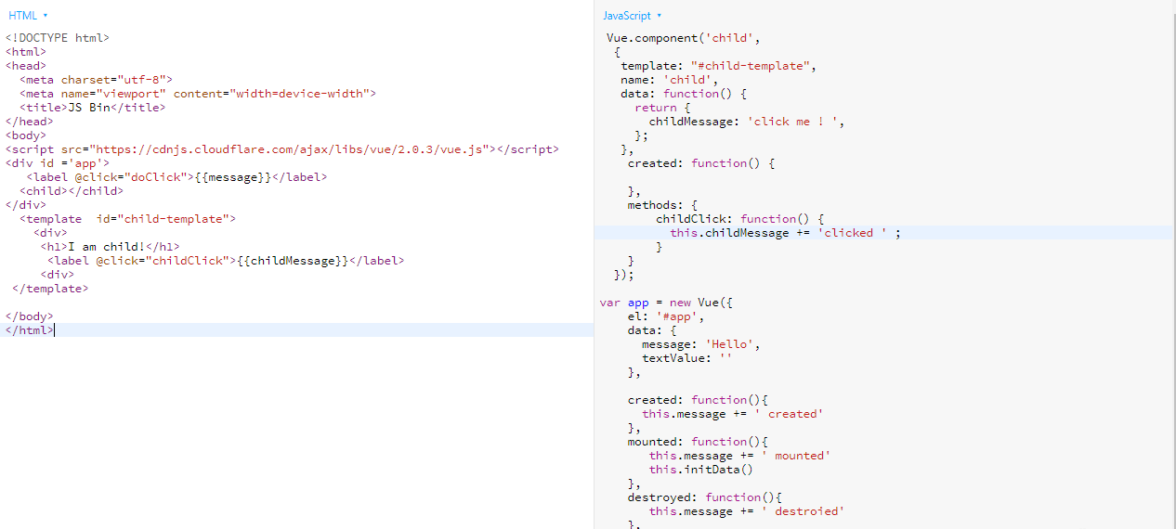
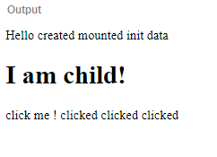
Lesson 2: Parent and child
https://jsbin.com/tilucok/edit?html,js,output

Slide 15
Lesson 2: <template>
https://jsbin.com/tilucok/edit?html,js,output

Slide 16
Lesson 2: Wrap-up
Để thiết kế component cùng cấp, tạo mới bằng new Vue()
Để thiết kế component con sử dụng khai báo components: {} bên trong component cha
<template> là thẻ sử dụng để render(vẽ) nội dung component giúp cho việc tách html ra khỏi js code tiện dụng cho việc thiết kế giao diện
Component luôn phải có name
Ánh xạ đến thẻ <template> nào thì gán template:”#id-của-thẻ-template”
Bên trong thẻ <template> luôn phải khai báo 1 thẻ gốc bao toàn bộ nội dung html bên trong (ở đây sử dụng <div>)
Bên trong component sử dụng tất cả các khai báo component như bình thường

Slide 17
Lesson 3: Objectives
Vue syntax, keyword
V-for, v-model, v-on(Tương đương @), v-bind(tương đương:), v-if, v-else, v-html, {{}} ...

Slide 18
Lesson 3: Syntax
Prefix V-*
https://vuejs.org/v2/guide/syntax.html
{{}} ghi giá trị của biến số ra html
V-html: ghi giá trị kiểu html ra trang
V-model : kết nối phần giá trị của trường dữ liệu (trường trong khai báo data) với html tag
V-for: lặp lại nội dung để vẽ lên html
V-if : điều kiện để kiểm soát phần vẽ lên html
V-on: cài đặt sự khiện và gọi vào các hàm định nghĩa trong methods
V-bind: kết nối phần giá trị trường dữ liệu vào thuộc tính của thẻ html

Slide 19
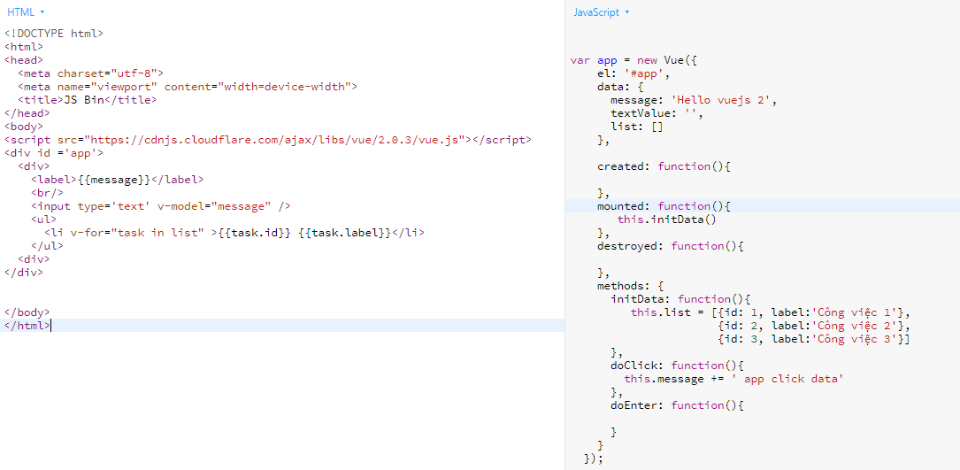
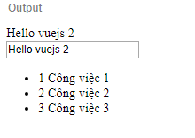
Lesson 3: v-for
https://jsbin.com/zivigoz/edit?html,js,output

Slide 20
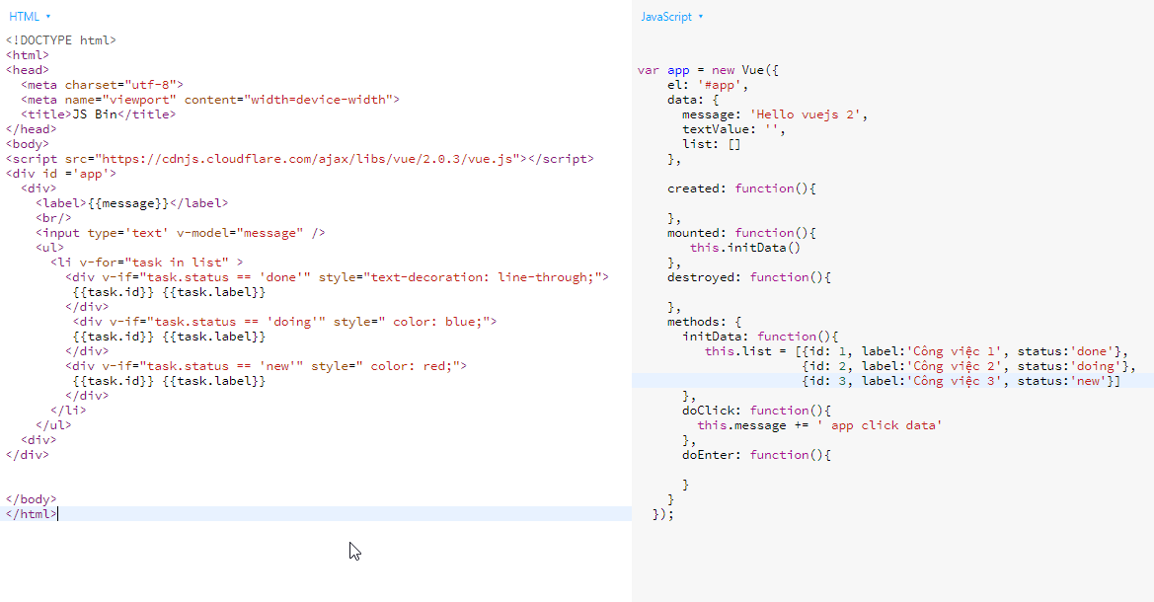
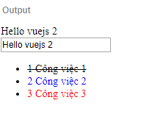
Lesson 3: v-if
https://jsbin.com/yajudux/edit?html,js,output

Slide 21
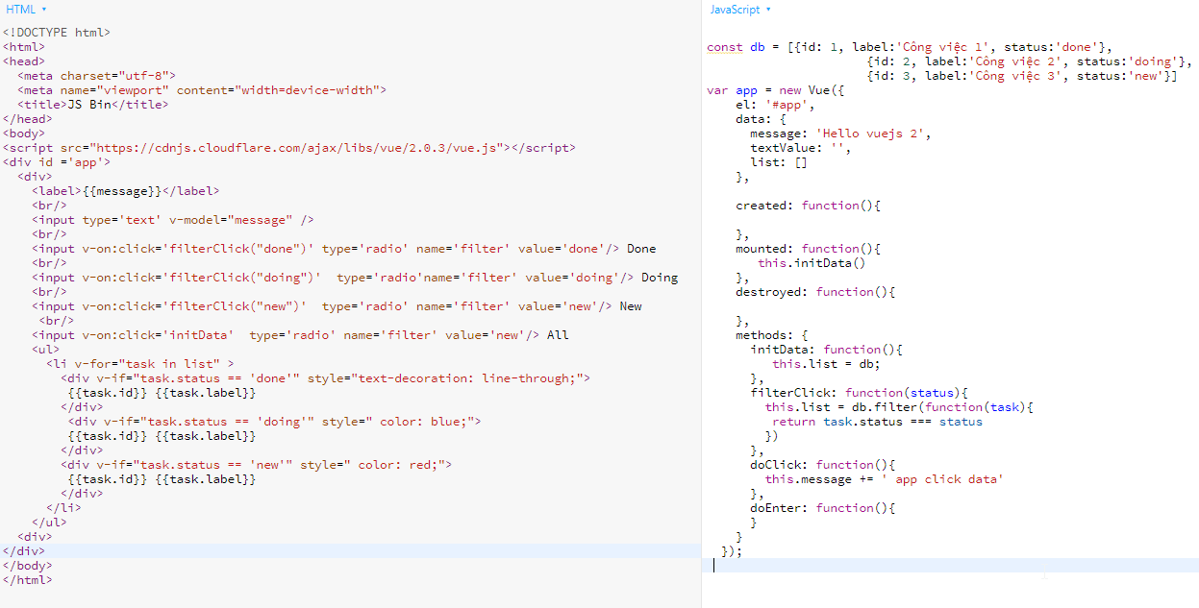
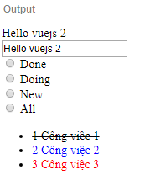
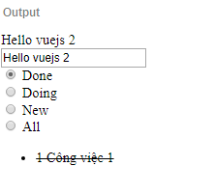
Lesson 3: v-on
https://jsbin.com/nomegad/edit?html,js,output

Slide 22
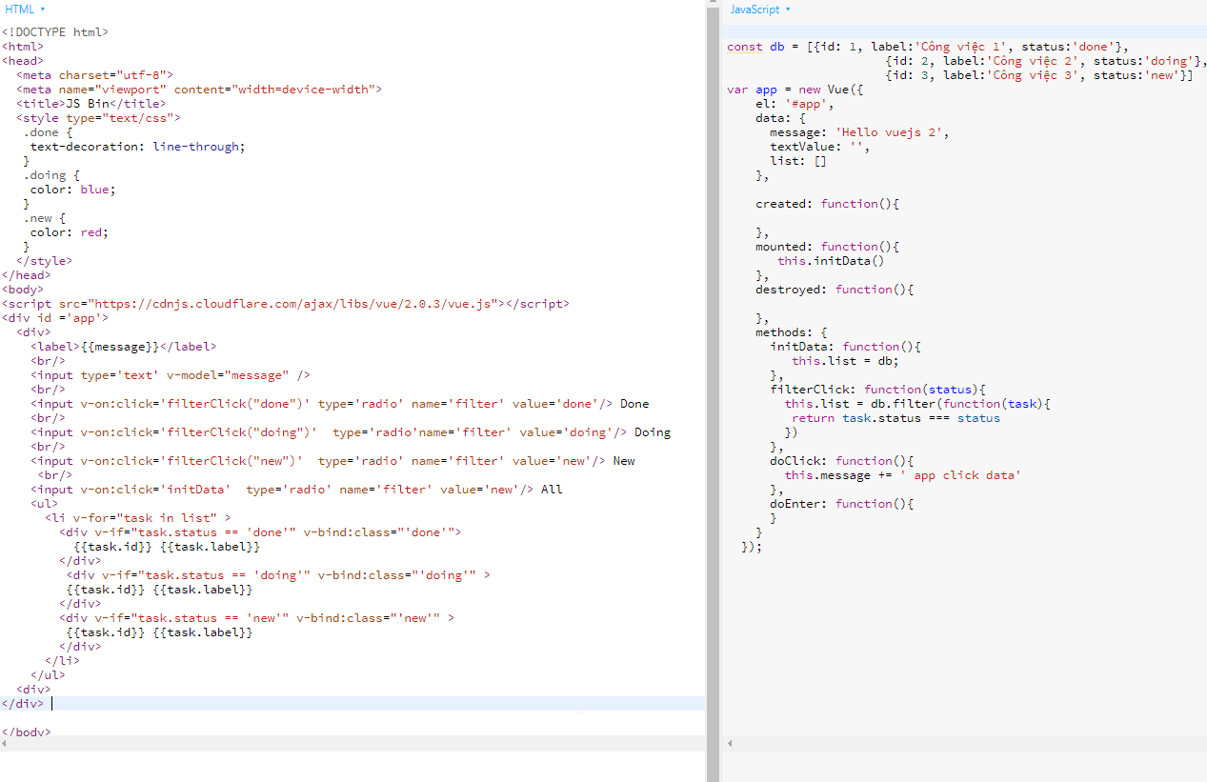
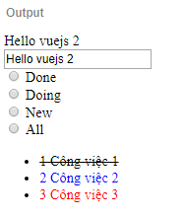
Lesson 3: v-bind
https://jsbin.com/kesedan/edit?html,js,output

Slide 23
Lesson 3: Wrap-up
Tham khảo thêm https://vuejs.org/v2/guide/syntax.html
V-bind:class=“” có thể thay thế thành :class=“”
V-on:click =“” có thể thay thế thành @click=“”
Giá trị trong nháy “status” (kết nối trường dữ liệu của component gán vào giá trị) sẽ khác với “’status’”(gán luôn giá trị kiểu text = ‘status’)
V-for sử dụng kiểu FOR- EACH (‘task in list’) vẫn có thể sử dụng (‘(key, value) in list’
V-html sẽ tự động vẽ text html thành html tag
V-if có thể sử dụng v-else ( luôn đứng sau 1 v-if)

Slide 24
Lesson 4: Objectives
Giao tiếp giữa các Components
Sử dụng tham số properties để truyền
Computed properties and Watcher
Events

Slide 25
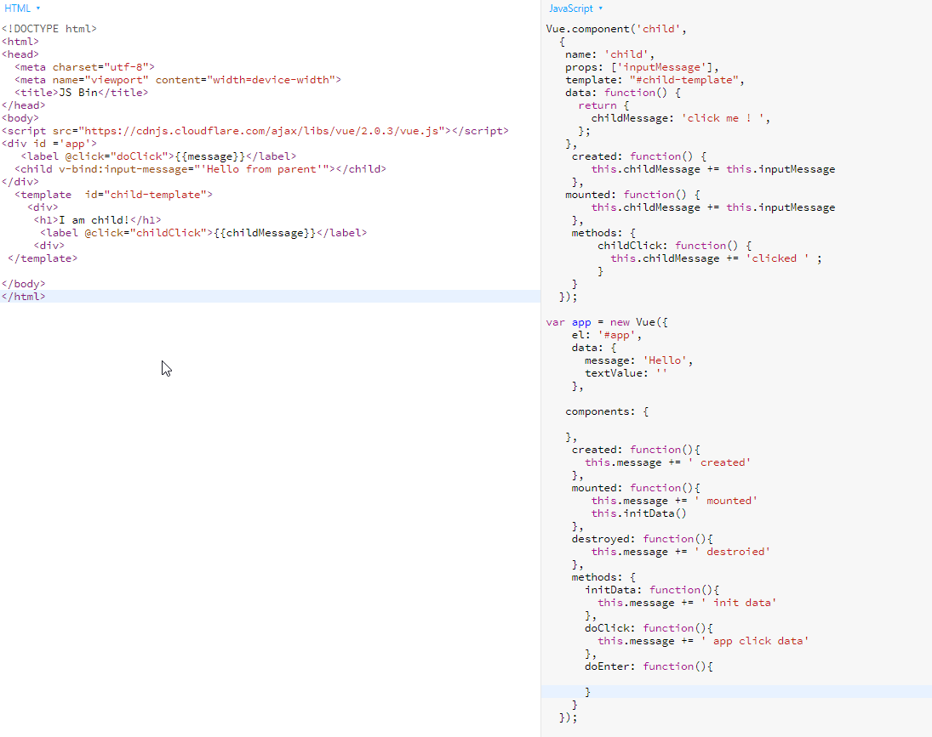
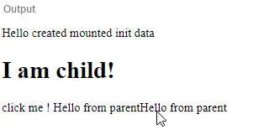
Lesson 4: Props
https://jsbin.com/radimay/edit?html,js,output

Slide 26
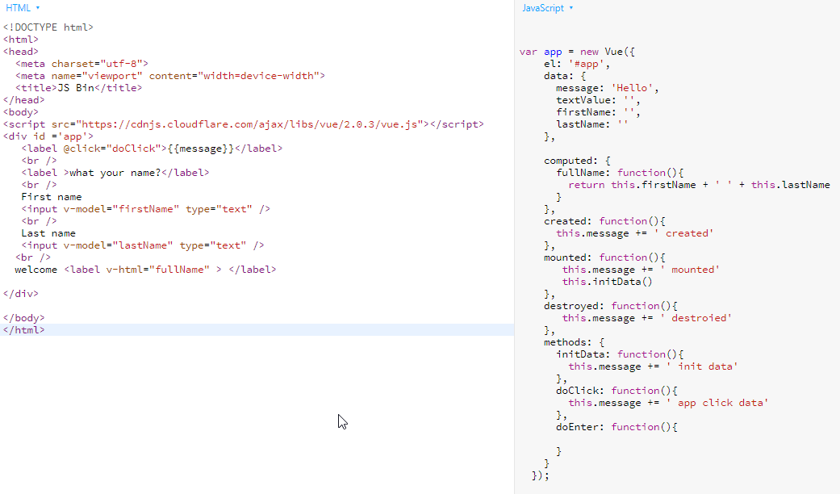
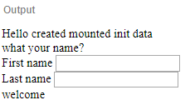
Lesson 4: Computed
https://jsbin.com/gifiyos/edit?html,js,output

Slide 27
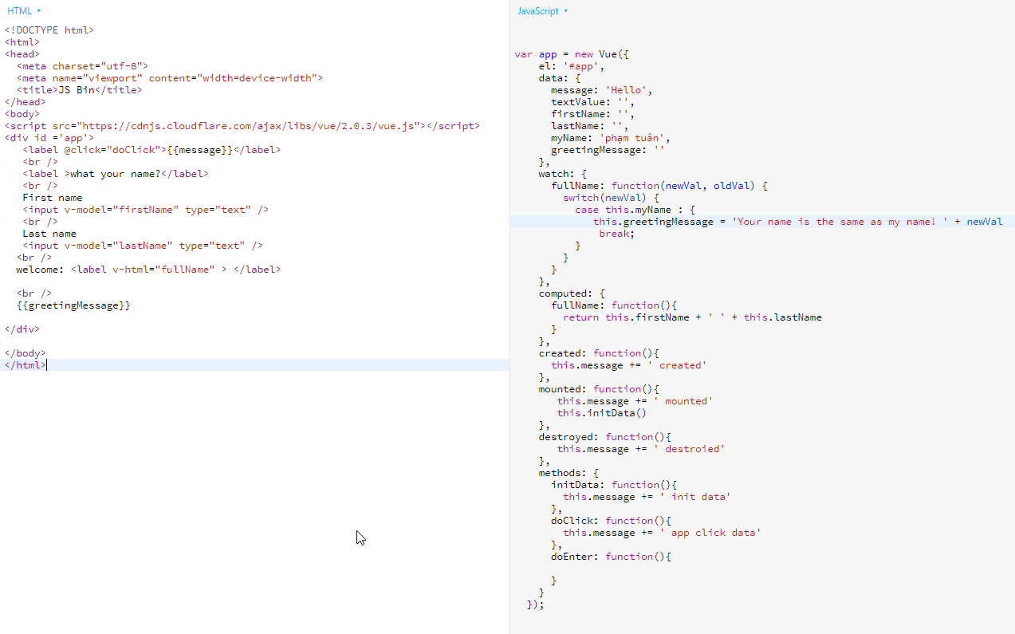
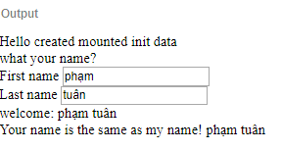
Lesson 4: Watch
https://jsbin.com/paficim/edit?html,js,output

Slide 28
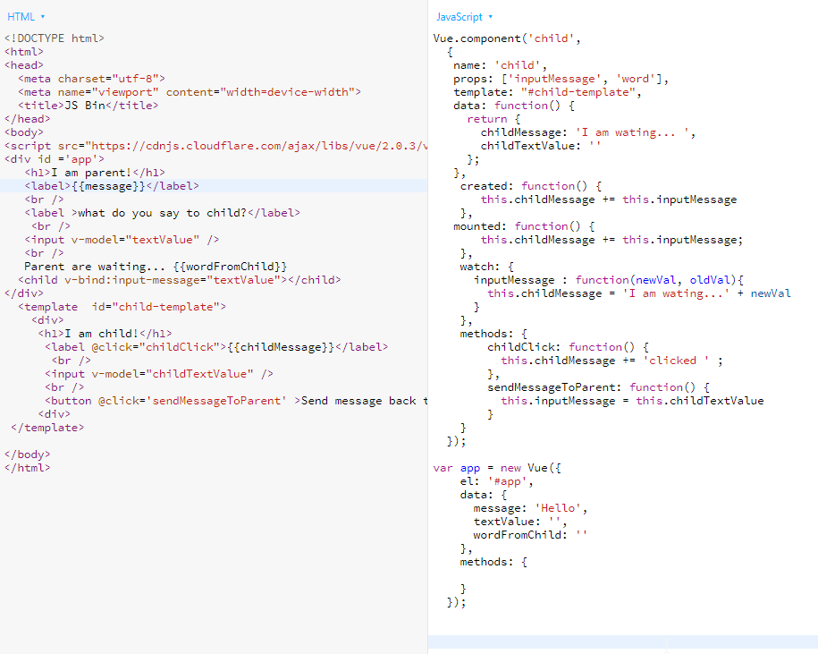
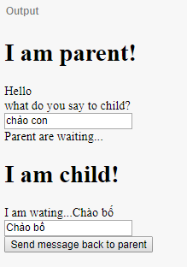
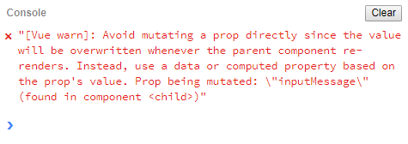
Lesson 4: Events
https://jsbin.com/tinojik/edit?html,js,console,output

Slide 29
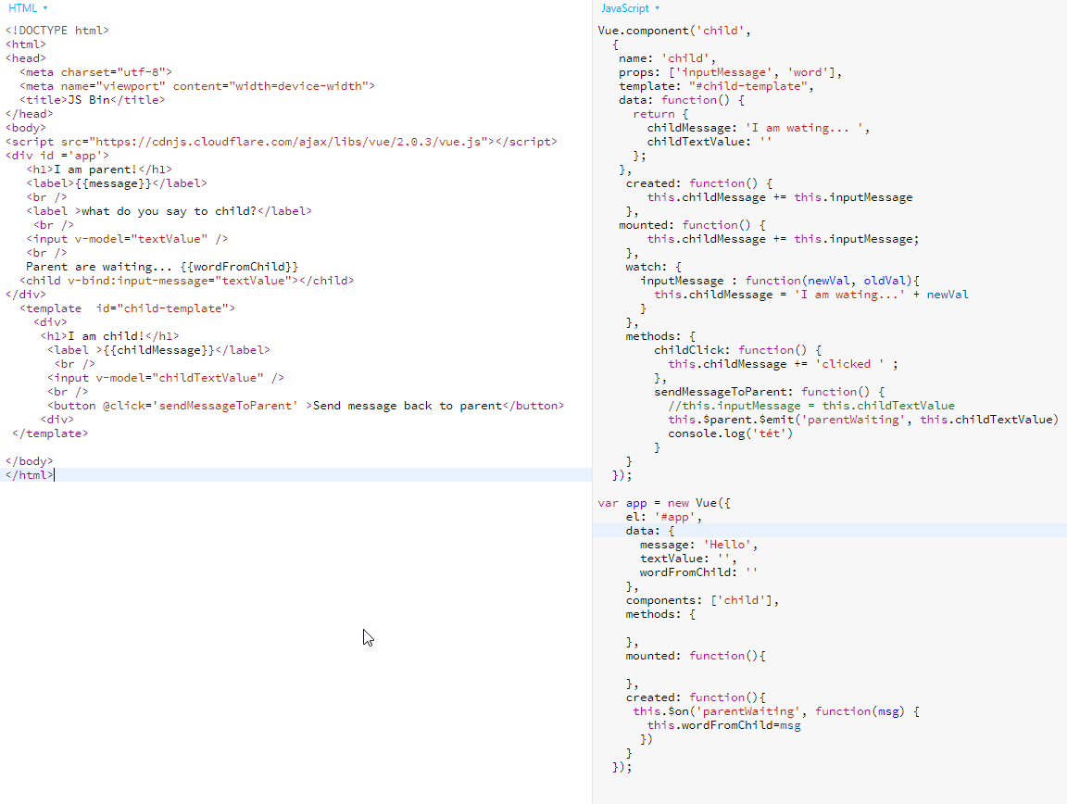
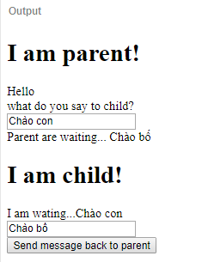
Lesson 4: $on và $emit
https://jsbin.com/vigiqac/edit?html,js,output

Slide 30
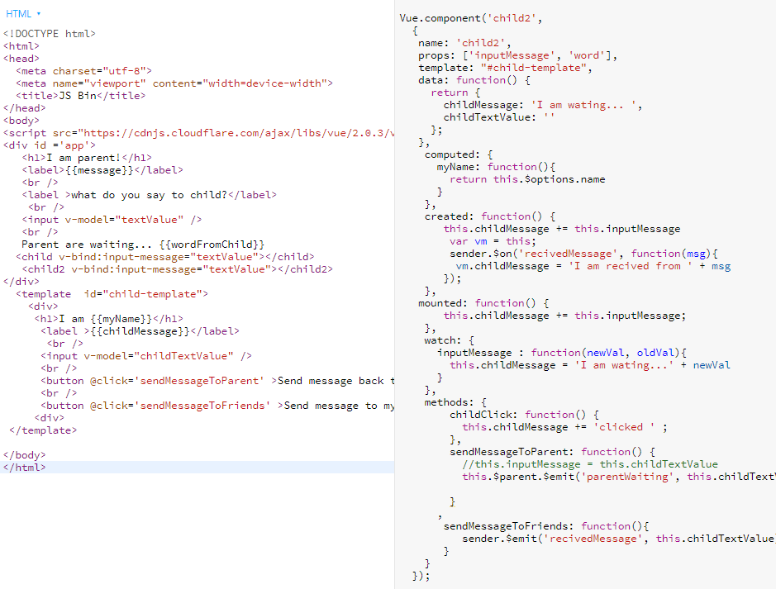
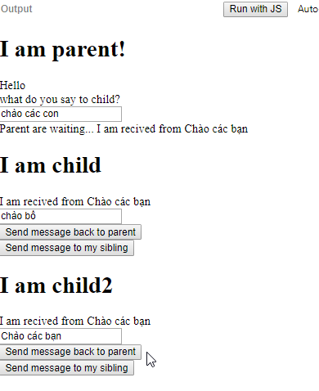
Lesson 4: broadcast $emit
https://jsbin.com/feqimer/edit?html,js,console,output

Slide 31
Lesson 4: Wrap-up
Việc giao tiếp giữa các component có 2 kiểu, truyền properties và gửi sự kiện để xử lý
Truyền tham số khi khởi tạo component và định nghĩa tham số trong props: []
Bên trong component có thể truy cập vào các tham số này thông qua từ khóa this.
Truyền tham số sẽ đi theo kiểu 1 chiều, không sử dụng đồng bộ
Để đồng bộ thì sử dụng phương thức $emit và $on
Lưu ý trong this.$emit, this.$on khác với var sender = new Vue(); sender.$emit, sender.$on

Slide 32
Lesson 5: Objectives
Vue router for SPA
Vue resource for ajax request
VueX for state management

Slide 33
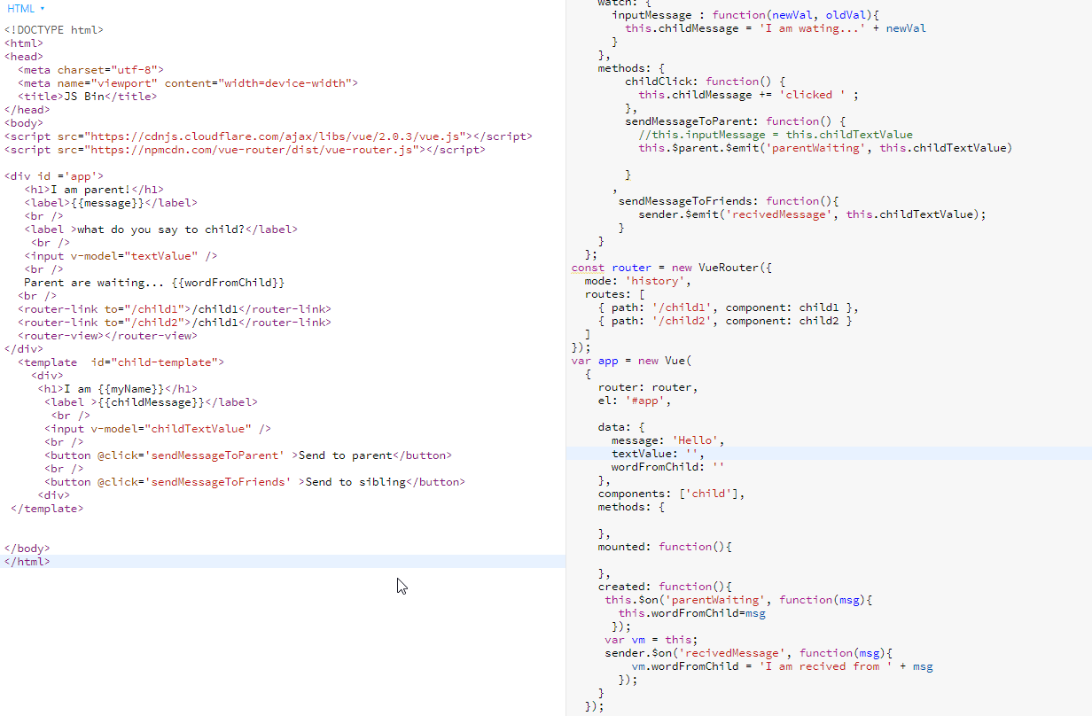
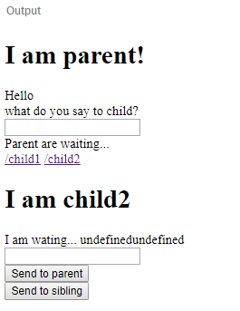
Lesson 5: router
https://jsbin.com/tipijam/edit?html,js,output

Slide 34
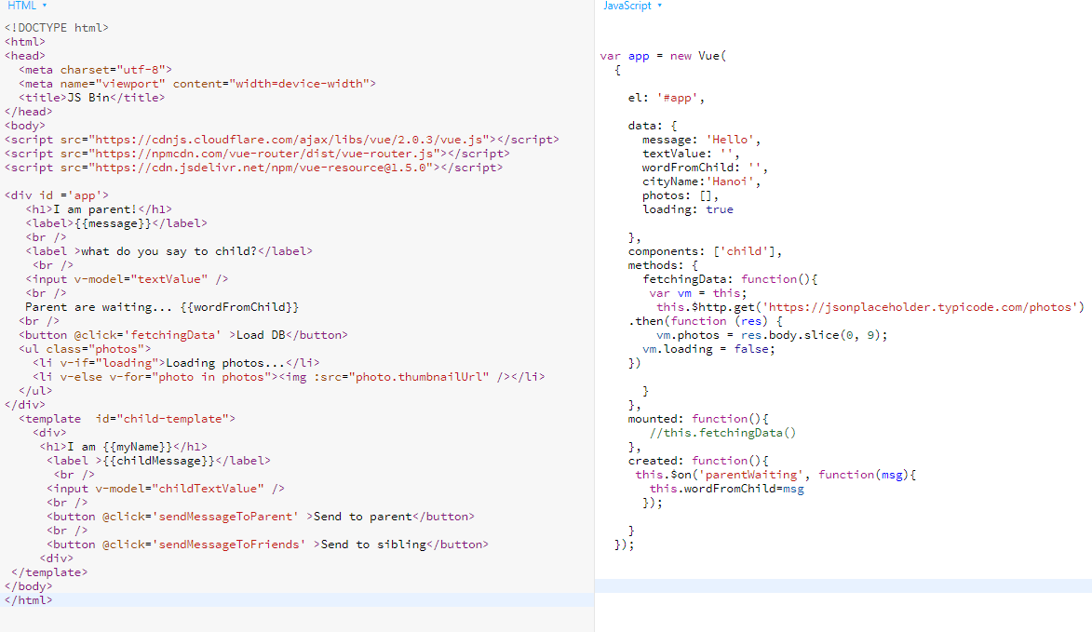
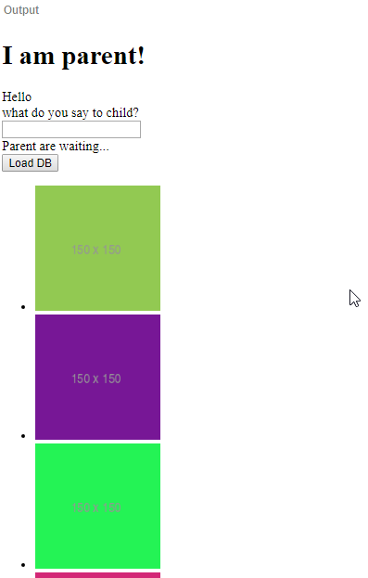
Lesson 5: vue-resource
https://jsbin.com/xobeye/edit?html,js,console,output

Slide 35
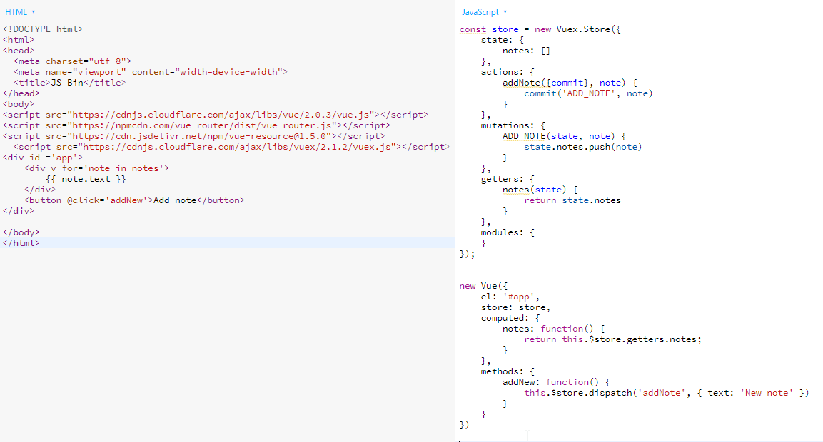
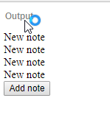
Lesson 5: vuex
https://jsbin.com/miwerex/edit?html,js,console,output

Slide 36
Lesson 5: Wrap-up
Việc phát triển ứng dụng sử dụng vuejs là kiểu phát triển ứng dụng 1 trang nên sẽ sử dụng khái niệm router để phân vùng và hiển thị component mong muốn
Ứng dụng router sau này được sử dụng để phân chia navigation, phân quyền truy cập vào từng component cụ thể
Đối với việc làm web động sử dụng các đối tượng $http của vue-resource để gọi các request theo kiểu ajax
Việc chia sẻ thông tin dữ liệu giữa các component nên sử dụng thư viện VueX để quản lý state là tối ưu và tiện lợi nhất

Slide 37
Lesson 6: Objectives
Phát triển ứng đụng với Vue
Tách Vue thành từng file code riêng lẻ
Một số thư viện sẵn có hỗ trợ phần UI Component

Slide 38
Lesson 6: vue-cli
Cài đặt nodejs với nmp
Cài đặt vue-cli
- npm install –g vue-cli
- vue create practice1
- cd practice1
- npm run serve
- localhost:8080
Việc sử dụng vue-cli sẽ phát triển ứng dụng theo mô hình tách từng component ra và import vào để sử dụng, với cách sử dụng này rất gần gũi với những ngôn ngữ lập trình bậc cao như java, c# nên giúp cho nhà phát triển hoàn toàn có thể phát triển ứng dụng một cách dễ dàng và nhanh chóng
Đường dẫn code ví dụ : https://github.com/phamtuanchip/7dayswithvuejs

Slide 39
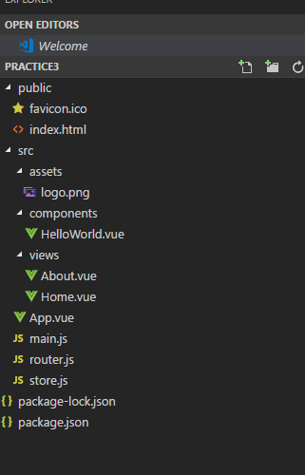
Lesson 6: Split component
Tách component phân biệt cụ thể theo mô hình lập trình hiện đại
Public: thư mục chứa file icon, file index.html gốc
Tất cả các file js sau khi build sẽ được import vào file index.html này để chạy
Assets: chứa các nội dung static , ảnh, css file
Components: chứa các component sẽ phát triển
Views: chứa các component phục vụ cho việc hiện thông tin và các trang con
Main.js : là file điểm vào đầu tiên chứa đựng các import thư viện dùng chung, module trên toàn ứng dụng
App.vue là file ứng dụng gốc (cha cao nhất) được bối vào thẻ có id #app và bắt đầu chứa đựng các component con

Slide 40
Lesson 6: Wrap-up
Trong môi trường phát triển vue, sử dụn bộ công cụ vue-cli để build, development và deploy thành sản phẩm hoàn thiện
Vue-cli hỗ trợ phát triển ứng dụng web nhanh, đơn giản, có sẵn template để sử dụng
- https://github.com/vuejs/vue-cli
Tham khảo một số ui component dựng sẵn và dùng lại rất hiệu quả tiết kiệm thời gian phát triển ứng dụng
http://coreui.io/demo/Vue_Demo/#/dashboard
http://element.eleme.io/#/en-US

Slide 41
Lesson 7: Objectives
Phát triển ứng dụng tách file
Cài đặt thêm thư viện sử dụng cho vuejs
Một số “best practice” khi sử dụng vuejs

Slide 42
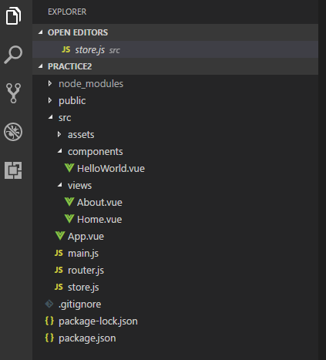
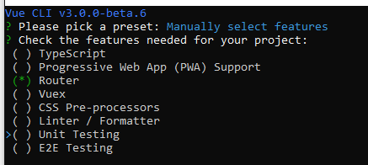
Lesson 7: Template from vue-cli
Vue create practice2
Chọn Manually select feature
Sử dụng visual code

Slide 43

Lesson 7: A component structure
Template tách riêng
Code js tách riêng
Css tách riêng

Slide 44

Lesson 7: Create .vue and import
Sử dụng import để load vue component
Sử dụng khai báo components để đăng ký với application hiện tại
Sửa code, lưu ứng dụng sẽ reload trực tiếp

Slide 45


Lesson 7: Install lib
Cài thêm các thư viện hỗ trợ vue để sử dụng
npm install --save element-ui
http://element.eleme.io/#/en-US/component/quickstart
Import component vào file main.js để có thể gọi các component của element ở mọi nơi, và import css
http://element.eleme.io/#/en-US/component/input
Khai báo sử dụng các component tương ứng và viết thêm js code trên file .vue của mình
Kiểm tra kết quả chạy: localhost:8080

Slide 46
Lesson 7: Wrap-up
Việc cài đặt thêm các thư viện hỗ trợ cho vue đều có thể cài thông qua npm install
Mỗi thư viện đều có hướng dẫn sử dụng khá đầy đủ
Coreui sử dụng để dựng template admin theo vue-bootstrap
Element-ui là hệ thống component dựng sẵn tiện dụng để tái sử dụng và không phải thiết kế component
Còn rất nhiều thư viện hỗ trợ khác mà có thể tìm được bằng “google”
Best practice tham khảo trực tiếp từ: https://vuejs.org/v2/guide/

Slide 47
Summary of Training
Đây là những kiến thức cơ bản để giúp các bạn nắm được nền tảng 1 cách đơn giản dễ hiểu
Ứng dụng 1 trang nên sử dụng thêm router để định hướng đến từng thành phần component
Sử dụng kiến trúc kiểu component, có component cha-con, component ngang hàng
Trao đổi dữ liệu giữa các component sử dụng các truyền properties hoặc gửi sự kiện đến component khác để xử lý
Sử dụng cách viết tách component và cài thêm thư viện bất kỳ nếu muốn
Các ví dụ trực tiếp tham khảo thêm.
https://vuejs.org/v2/examples/

Slide 48
Assessment and Evaluation
Phần bài tập thực hành hiện giờ chưa có
Các bạn có thể tự đặt mục tiêu xây dựng một ứng dụng cụ thể ví dụ
Ứng dụng quản lý công việc
Website giới thiệu công ty

Slide 49
Thank you!
Cảm ơn các bạn đã tham gia
Phần giải đáp các câu hỏi

